Slide 1
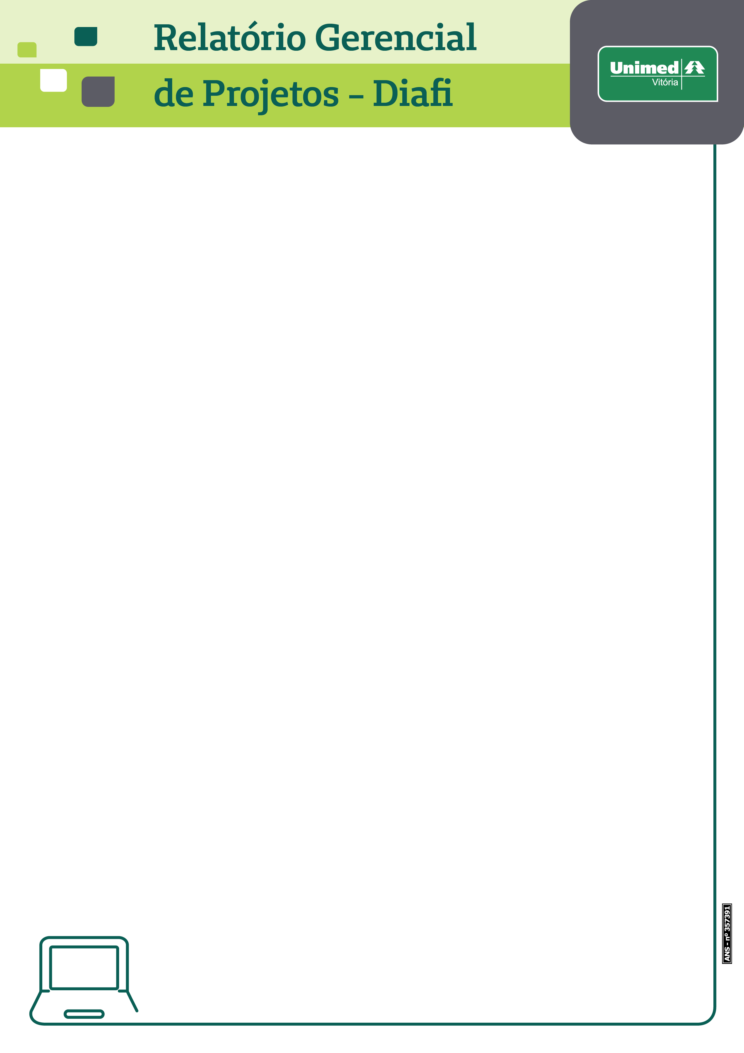
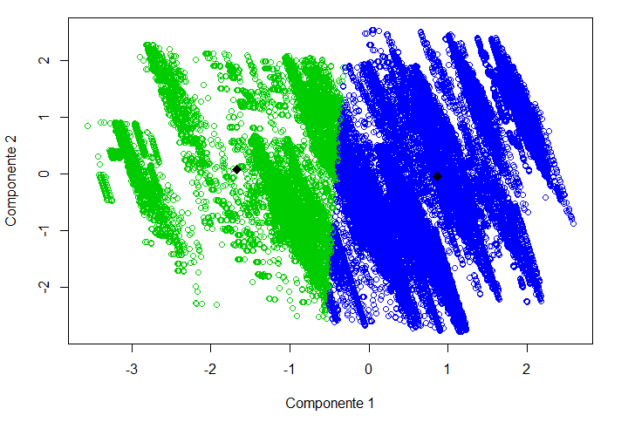
Projeto Diabéticos (LPD – Laboratório de Pesquisa e Desenvolvimento)
Abril 2018
Boletim 01
Este projeto tem como objetivo descobrir a probabilidade de um usuário ser diabético. A solução usa algoritmos de Machine Learning, como por exemplo k-Nearest Neighbors (Vizinhos mais próximos).
Através da Análise de Componentes Principais (PCA) foi possível determinar a proximidade de pacientes diabéticos com o comportamento dos pacientes cuja diabetes é desconhecida.
Os dados usados para criar o PCA foram:
Procedimentos, consultas e pedido de exames;
Especialidade;
Motivação
Faixa etária;
Data de utilização do procedimento / especialidade.
Região de interesse
Entrada Saída
Diabéticos : 28.534 - 30.221
Não Diabéticos: 58.670 - 56.983
Podemos entender que 1687 procedimentos para diabéticos foram executados em pacientes os quais não sabemos se são ou não diabéticos.
AIC (Acurácia): 0,87
Análise Crítica
A região destacada em vermelho é a região de interesse, essa região mostra a
proximidade entre aqueles que são diabéticos com aqueles que não se sabe,
mas, quanto mais próximo dos diabéticos, mais provável que ele também seja.
Os pontos pretos são os centros de massa do conjunto de dados, sendo verde
diabéticos e azul quando não se sabe. Outros algoritmos serão testados.

